Slide 1


Guias de Verificação de Conformidade — Gestão Patrimonial
KAIO NOBRE
AGOSTO - 2026

Slide 2


GUIAS APLICADOS
Guia de Bens Imóveis
Guia de Bens Móveis
Análise da consistência dos registros de equipamentos, mobiliários e demais bens móveis.
Verificação da regularidade, registro e conciliação dos ativos imobiliários do patrimônio imobilizado da ETICE.

Slide 3

CONTEXTO
INCONSISTÊNCIAS ENTRE SALDOS
APONTAMENTOS RECORRENTES DO TRIBUNAL DE CONTAS

Slide 4
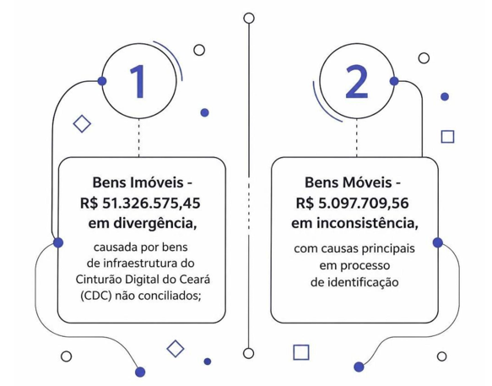
PRINCIPAIS DIVERGÊNCIAS
As inconsistências identificadas nos bens ainda estão em processo de apuração das causas e também em processo de licitação.

Slide 5
PRINCIPAIS ASPECTOS
1
Necessidade de inventário especializado
2
Ausência de regulamentação interna robusta
3
Fragilidade nos controles internos

Slide 6

MELHORIAS
Pregão
Inventário especializado de infraestrutura
Capacitação
Normativos
Trilha SEPLAG e aplicação contínua dos guias CGE
Fortalecer normas e padronizar fluxos de controle

Slide 7
Resultados e Benefícios Percebidos
Diagnóstico Preciso
Redução de Riscos
Identificação das necessidades e das divergências, permitindo ação direcionada e eficiente sobre os pontos críticos.
Fortalecimento dos controles internos, norteamento das ações e aplicação de metodologia padronizada.

Slide 8


